Slide 1
第5章 离散事件系统仿真方法
5.1 离散事件系统仿真基本策略
5.2 仿真时钟推进机制
5.3 消息驱动的仿真机制
5.4 蒙特卡罗的仿真方法

Slide 2
离散事件系统仿真基本策略
事件调度法
活动扫描法
进程交互法

Slide 3
事件调度法
事件调度法最早出现在1963年兰德公司的Markowtz等人推出的SIMSCRIPT语言的早期版本中。
它的基本思想是：
将事件例程作为仿真模型的基本模型单元，按照事件发生的先后顺序不断执行相应的事件例程。
每一事先可预知其发生时间的确定事件都带有一个事件例程，用以处理事件发生后对实体状态所产生的影响，并安排后续事件；条件事件不具有事件例程，对它的处理隐含在某一确定事件的例程中。

Slide 4
事件调度法的仿真策略

Slide 5
事件调度法仿真模型设计
层次1一总控程序；
层次2一基本模型单元的处理程序
层次3一公共子程序：
仿真模型的最高层是它的总控程序，或执行机制。仿真模型的总控程序负责安排下一事件的发生时间，并确保在下一事件发生的时候完成正确的操作。即第一层对第2层实施控制。

Slide 6
事件调度法仿真模型设计
仿真模型的第2层是基本模型单元。采用不同的仿真策略时，仿真模型的第2层具有不同的构造，也就是说组成仿真模型的基本单元各不相同，在事件调度法中，第2层由一系列事件例程组成。
仿真模型的第3层是一组供第2层使用的公共子程序，用于生成随机变量，产生仿真结果报告，收集统计数据等用途。

Slide 7
总控程序完成如下工作
（1）时间扫描：确定下—事件发生时间并将仿真时钟推进到该时刻；
（2）事件辨识：正确地辨识当前要发生的事件；
（3）事件执行：正确地执行当前发生的事件。
面向事件仿真模型的主控程序使用事件表（Event List）来完成上述任务。
在仿真运行中，事件的记录不断被列入或移出事件表。每一事件记录至少应由两部分组成：事件的发生时间、事件的标识，有时，事件记录中还会有参与事件的实体名称等信息。

Slide 8
总控程序的算法结构
使用事件表后，面向事件仿真模型总控程序的算法结构如下：
（1）时间扫描
扫描事件表，确定下一事件发生时间；
推进仿真时钟至下一事件发生时间；
从事件表中产生当前事件表CEL,CEL中包含了所有当前发生事件的事件记录；
（2）事件执行
依次安排CEL中的各个事件的发生，调用相应的事件例程。某一事件一旦发生，将其从事件表中移出。

Slide 9
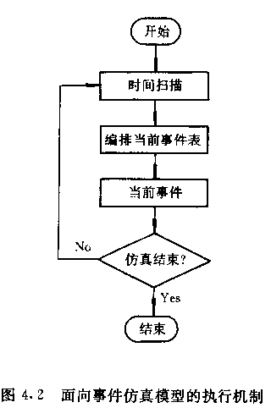

Slide 10
剧院售票电话服务系统分析
（1）该系统的事件：
E1：购票顾客到达事件；
E2：购票顾客服务完毕事件；
E3：电话到达事件；
E4：电话服务完毕事件；

Slide 11
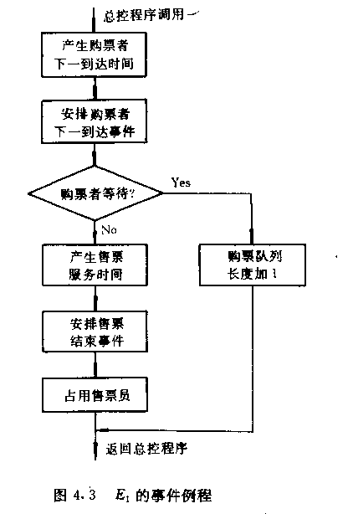
E1购票者到达事件例程

Slide 12
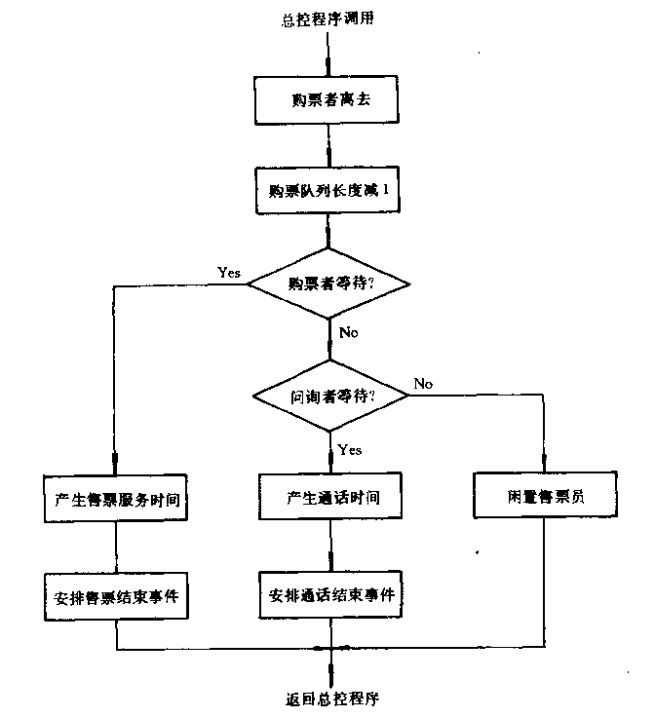
E2 售票结束事件例程

Slide 13
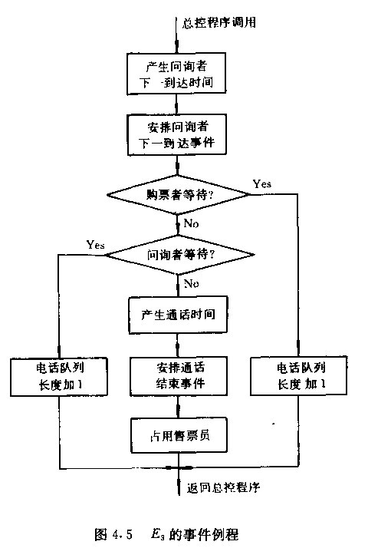
E3 电话到达事件例程

Slide 14
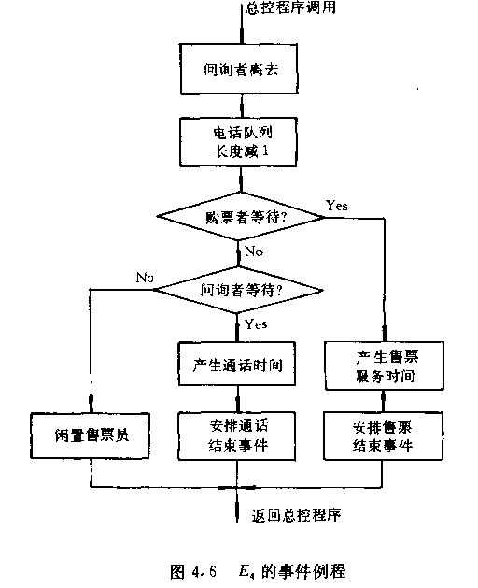
E4 电话服务完毕事件例程

Slide 15
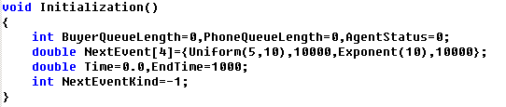
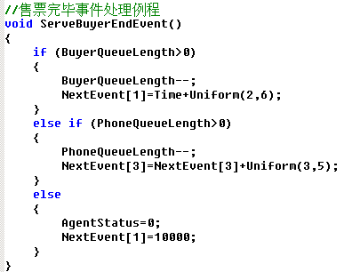
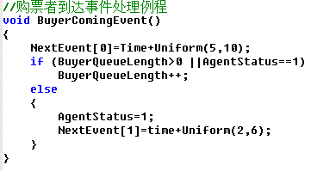
模型实现过程示例

Slide 16
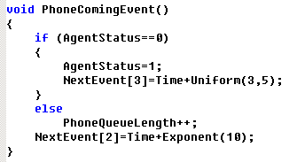
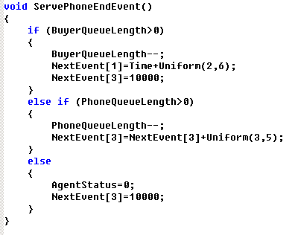
模型实现过程示例

Slide 17
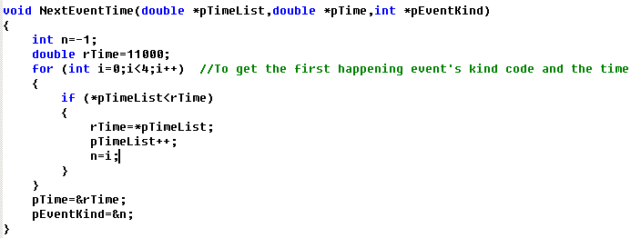
模型实现过程示例

Slide 18
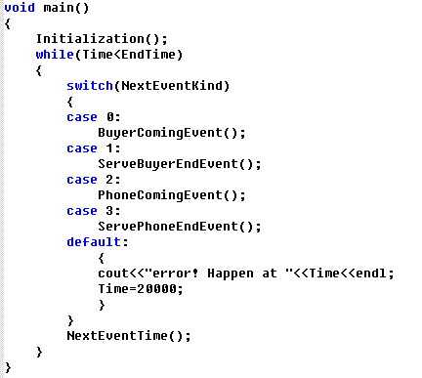
模型实现过程示例

Slide 19
活动扫描法
活动扫描法(Activity Scanning)最早出现在1962年Buxton和Laski发布的CSL语言中。
活动扫描法与活动周期图模型有较好的对应关系。
以活动为分析系统的基本单元，认为仿真系统在运行的每一个时刻都由若干活动构成。每一活动对应一个活动处理模块，处理与活动相关的事件。

Slide 20
活动周期图模型的特点
活动的激发与终止都是由事件引起的，活动周期图中的任一活动都可以由开始和结束两个事件表示，每一事件都有相应的活动处理。处理中的操作能否进行取决于一定的测试条件，该条件一般与时间和系统的状态有关，而且时间条件须优先考虑。
确定事件的发生时间事先可以确定，因此其活动处理的测试条件只与时间有关；条件事件的处理测试条件与系统状态有关。
一个实体可以有几个活动处理；协同活动的活动处理只归属于参与的一个实体（一般为永久实体）。

Slide 21
在活动扫描法中，除了设计系统仿真全局时钟外，每一个实体都带有标志自身时钟值的时间元(time-cell)（各个实体的局部时钟）。
时间元的取值由所属实体的下一确定时间刷新。

Slide 22
时间元的取值方法
1．绝对时间法：将时间元的时钟值设定在相应实体的确定事件发生时刻。此时，时间扫描算法为：
for i=1 to m
if (time-cell[i]>TIME) then
if (time-cell[i]<MIN) then
MIN= time-cell[i]
endif
endif
endfor
TIME=MIN

Slide 23
2．相对时间法：将时间元的时钟值设定在相应实体确定事件发生的时间间隔上。此时时间扫描算法为：
for i=1 to m
if (time-cell[i]>0) then
if (time-cell[i]<MIN) then
MIN= time-cell[i]
endif
endif
endfor

Slide 24
TIME=TIME+MIN
for i=1 to m
time-cell[i]= time-cell[i]－MIN
endfor

Slide 25
活动扫描法的基本思想
用各实体时间元的最小值推进仿真时钟；
将仿真时钟推进到一个新的时刻点，按优先序执行可激活实体的活动处理，使测试通过的事件得以发生并改变系统的状态和安排相关确定事件的发生时间。

Slide 26
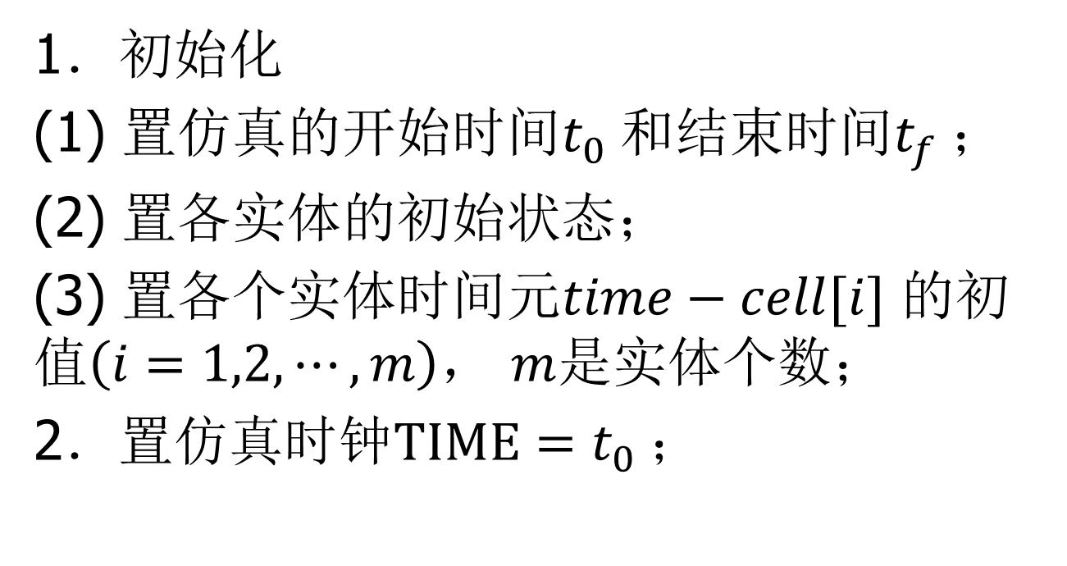
活动扫描法的仿真过程
1．初始化
(1) 置仿真的开始时间$t_{0}$和结束时间$t_{f}$；
(2) 置各实体的初始状态；
(3) 置各个实体时间元$time−cell[i]$ 的初值$\left(i=1,2,⋯,m\right)$， $m$是实体个数；
2．置仿真时钟$TIME=t_{0}$；

Slide 27
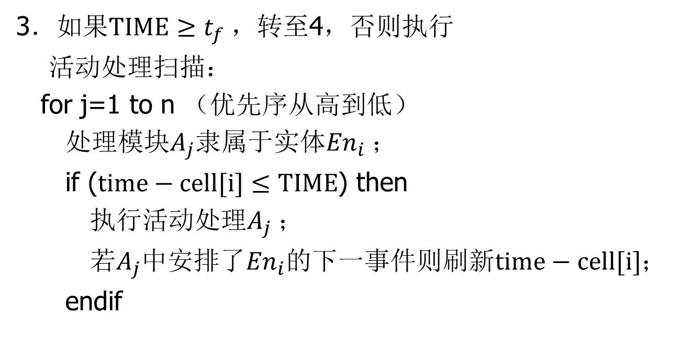
3．如果$TIME≥t_{f}$，转至4，否则执行
活动处理扫描：
for j=1 to n （优先序从高到低）
处理模块$A_{j}$隶属于实体${En}_{i}$；
if ($time−cell[i]≤TIME$) then
执行活动处理$A_{j}$；
若$A_{j}$中安排了${En}_{i}$的下一事件则刷新$time−cell[i]$；
endif

Slide 28
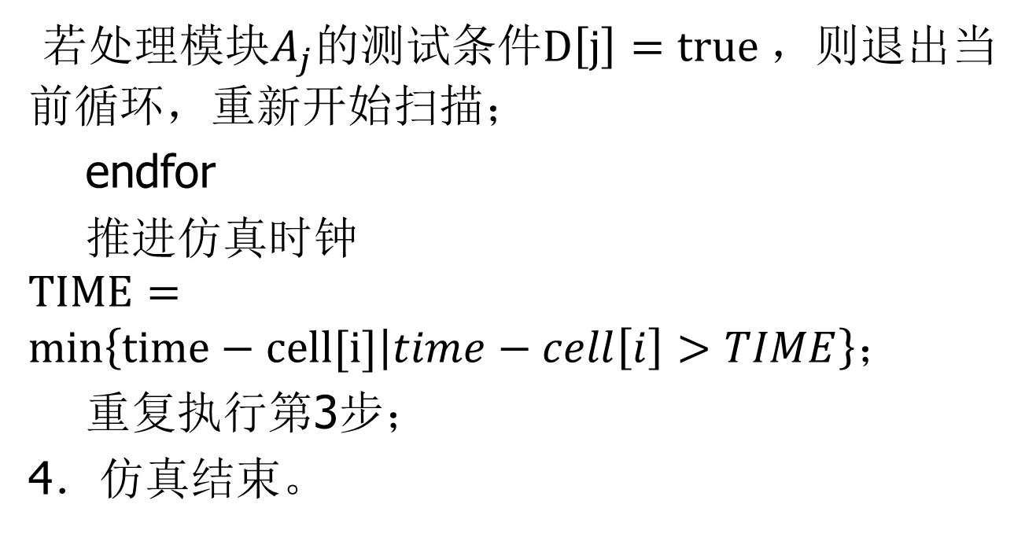
若处理模块$A_{j}$的测试条件$D\left[j\right]=true$，则退出当前循环，重新开始扫描；
endfor
推进仿真时钟$TIME=min\left\{time−cell[i]\left|time−cell\left[i\right]>TIME\right.\right\}$；
重复执行第3步；
4．仿真结束。

Slide 29
活动扫描法采取以下措施
1、设置系统仿真钟TIME与实体时间元仿真钟time-cell[i];
系统仿真钟与实体时间元仿真钟之间的关系可能有三种情况：

Slide 30
Time-cell[i]>TIME,表示该活动在将来某一
时刻可能发生；
Time-cell[i]=TIME,表示该活动如果条件满
足则应立即发生；
Time-cell[i]<TIME,表示该活动按预定时间
早应发生，但因条件未
满足，到目前为止实际上仍未
发生，当前是否发生，则只要
判断其发生的条件。

Slide 31
2、设置条件处理模块
该模块用于测定D_{i}(S)的值及系统仿真时钟与实体仿真时钟之间的关系，记：
FUTURE(S)={i|time-cell[i]>TIME}
PRESENT(S)={i|time-cell[i]=TIME}
PAST(S)={i|time-cell[i]<TIME}

Slide 32
该模块将满足以下条件：
的实体置于可激活的实体集合中，即：

Slide 33
如果可激活的实体集合为空，则将系统仿真时钟推进到下一最早发生的活动生成时刻，即：

Slide 34
面向活动的仿真模型
根据活动扫描法建立的仿真模型称为面向活动的仿真模型。在面向活动的仿真模型中，处于仿真模型第二层的每个活动处理例程都由两部分构成：
(1)探测头：测试是否执行活动例程中操作的判断条件；
(2)动作序列：活动例程所要完成的具体操作，只有测试条件通过后才被执行。

Slide 35
总控程序
面向活动仿真模型总控程序的算法结构包括：
时间扫描；
活动例程扫描。

Slide 36
三段扫描法思想的提出
由于活动扫描法将确定事件和条件事件的活动同等对待，都要通过反复扫描来执行，因此效率较低。
1963年，Tocher借鉴事件调度法的某些思想，对活动扫描法进行了改进，提出了三段扫描法(Three Phase，TP)。
三段扫描法兼有活动扫描法简单和事件调度法高效的优点，因此被广泛采用，并逐步取代了最初的活动扫描法。

Slide 37
活动的分类
在三段扫描法中，活动被分为两类：
B类活动——描述确定事件的活动处理，在某一排定时刻必然会被执行。
C类活动——描述条件事件的活动处理，在协同活动开始（满足状态条件）或满足其它特定条件时被执行。

Slide 38
B类活动处理像事件调度法中的事件处理一样可以在排定时刻直接执行，只有C类活动处理才需扫描执行。
三阶段的循环：
A阶段：该阶段找到下一最早发生的事件，并把时钟推进到该事件预期发生的时间；

Slide 39
B阶段：执行所有的预期在此时刻发生的B类活动处理（确定发生的活动）；
C阶段：该阶段尝试执行所有的C类活动（这类活动的发生与否取决于资源和实体的状态，而这些状态可能在B阶段已发生改变）。
这三个阶段不断循环直至仿真结束。

Slide 40
实现上述算法的一个简单办法是，给每个实体都分配一个含有3项内容的记录：
第1项是实体的时间元，标明实体发生状态变化的确切时间；
第2项是该时间所要执行的一个B类活动例程或等待测试的一个C类活动例程的标号，C类例程带有特殊标志；
第3项给出实体上次所完成的活动例程标志；同样，C类例程也带有特殊标志。

Slide 41
时间扫描时，总控程序检查实体记录格式中的第2项内容是否为B类，若是则比较其时间元的值，找到一个最小值作为仿真时钟的未来值。
然后，产生一个时间元值等于仿真时钟未来值的实体名表，表中的实体在下一事件发生时必定要改变状态。仿真时钟推进到其未来值时，总控程序将实体名表与实体记录相匹配，调用当前时刻执行的B类活动例程。
B段调用完成后，再对C类活动例程进行扫描。

Slide 42

进程交互法

Slide 43
进程交互法(Process Interaction)的基本模型单元是进程；
进程与处理的概念有着本质的区别，它是针对某类实体的生命周期而建立的，因此一个进程中要处理实体流动中发生的所有事件（包括确定事件和条件事件）

Slide 44
单服务台排队系统的进程描述
顾客的生命周期可用下述进程描述：
顾客到达；
排队等待，直到位于队首；
进入服务通道；
停留于服务通道之中，直到接受服务完毕离去。
这一进程可用图5.1 表示。图中，符号*或+标定的是进程的复活点。

Slide 45
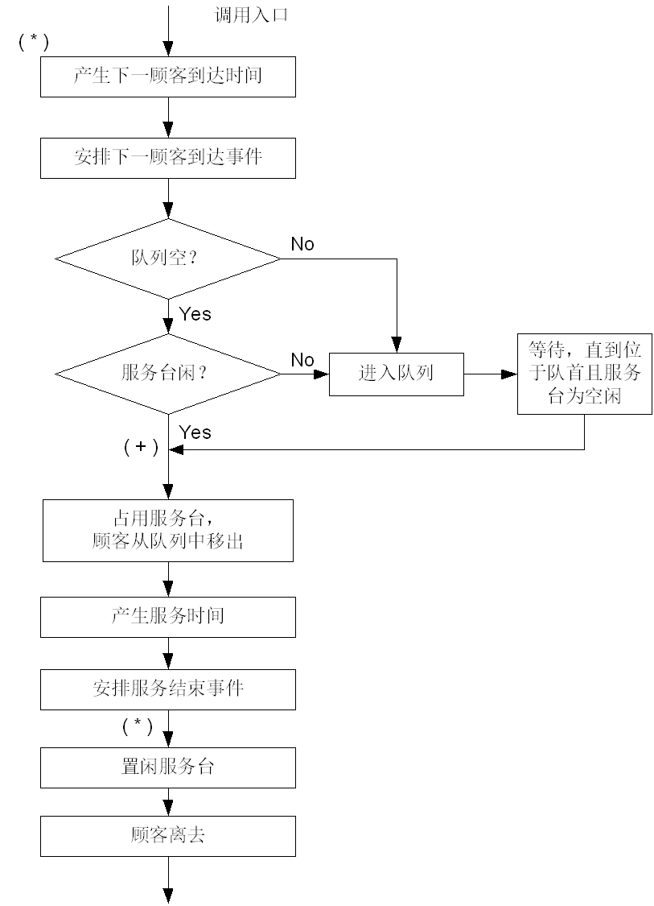
单服务台排队系统的顾客进程

Slide 46
进程交互法的设计特点是为每一个实体建立一个进程，该进程反映某一个动态实体从产生开始到结束为止的全部活动。
这里为之建立进程的实体一般是指临时实体（如顾客），当然为之建立的进程中还要包含与这个临时实体有交互的其他实体（如服务员，当然服务员的实体不会仅包含在一个进程中，它为多个进程所共享）。

Slide 47
图5.2 进程运行时间图

Slide 48
图5.2表示进程运行的时间，这里假设有两个服务员，排队线只有一条的情形。
由于顾客的到达时间、服务员对事物处理的时间均有随机性，在运行中可能出现多个进程并存的情形。
图中符号“△”表示一个顾客产生的时刻，也是相应进程i 开始运行的时刻；符号“□”表示某顾客离去的时刻，也是相应进程i撤销的时刻；符号“╳”表示排队顾客开始接受服务的时刻；虚线表示进程的排队时间；波纹线表示顾客得到服务的时间。

Slide 49
进程交互法中实体的进程需要不断推进，直到某些延迟发生后才会暂时锁住。一般需要考虑两种延迟的作用：
(1) 无条件延迟：在无条件延迟期，实体停留在进程中的某一点上不再向前移动、直到预先确定的延迟期满。例如，顾客停留在服务通道中直到服务完成。

Slide 50
(2) 条件延迟：条件延迟期的长短与系统的状态有关，事先无法确定。
条件延迟发生后，实体停留在进程中的某一点，直到某些条件得以满足后才能继续向前移动。
例如，队列中的顾客一直在排队，等到服务台空闲而且自己处于队首时方能离开队列接受服务。

Slide 51
在使用进程交互仿真策略时，不一定对所有各类实体都进行进程描述。例如，单服务台排队系统的例子中，只需给出顾客（临时实体）的进程就可以描述所有事件的处理流程。这体现了进程交互法的一种建模观点，即将系统的演进过程归结为临时实体产生、等待和被永久实体处理的过程。

Slide 52
最早发布于1961年的GPSS语言，是由IBM公司的Gordon等人研制的一种采用进程交互法的仿真语言，它就采用了上述建模观点。
也有一些进程交互型仿真语言，如挪威的Dahl等人提出的SIMULA语言，临时实体和永久实体都可建立进程。

Slide 53
进程交互法的基本思想
通过所有进程中时间值最小的无条件延迟复活点来推进仿真时钟；当时钟推进到一个新的时刻点后，如果某一实体在进程中解锁，就将该实体从当前复活点一直推进到下一次延迟发生为止。

Slide 54
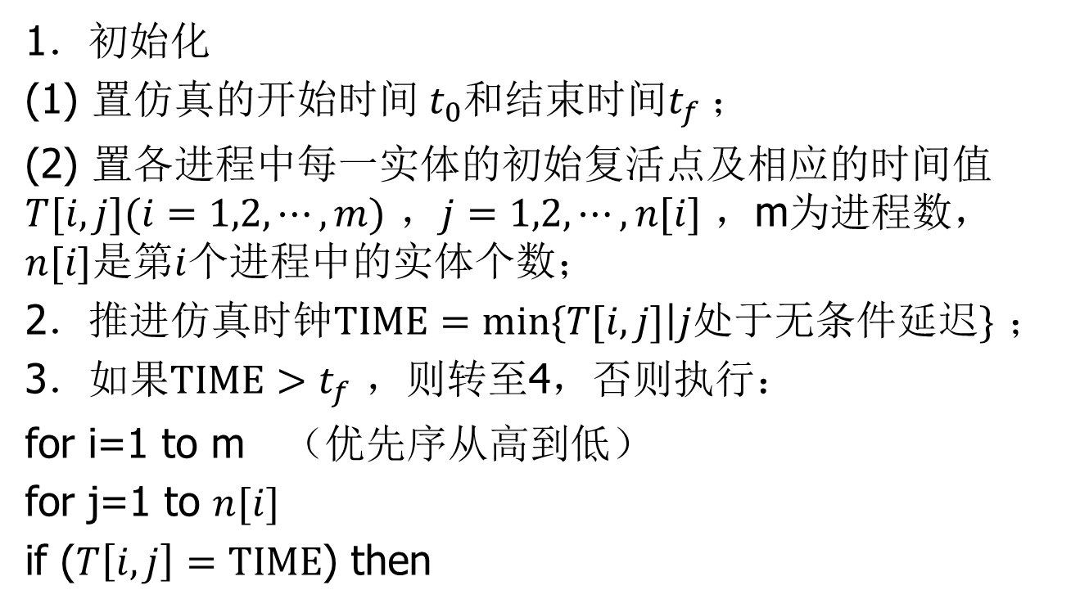
仿真策略的过程
1．初始化
(1) 置仿真的开始时间$t_{0}$和结束时间$t_{f}$；
(2) 置各进程中每一实体的初始复活点及相应的时间值$T[i,j](i=1,2,⋯,m)$ ，$j=1,2,⋯,n[i]$ ，m为进程数， $n[i]$是第$i$个进程中的实体个数；
2．推进仿真时钟$TIME=min⁡\{T[i,j]\left|j处于无条件延迟\}\right.$ ；
3．如果$TIME>t_{f}$ ，则转至4，否则执行：
for i=1 to m （优先序从高到低）
for j=1 to $n[i]$
if ($T\left[i,j\right]=TIME$) then

Slide 55
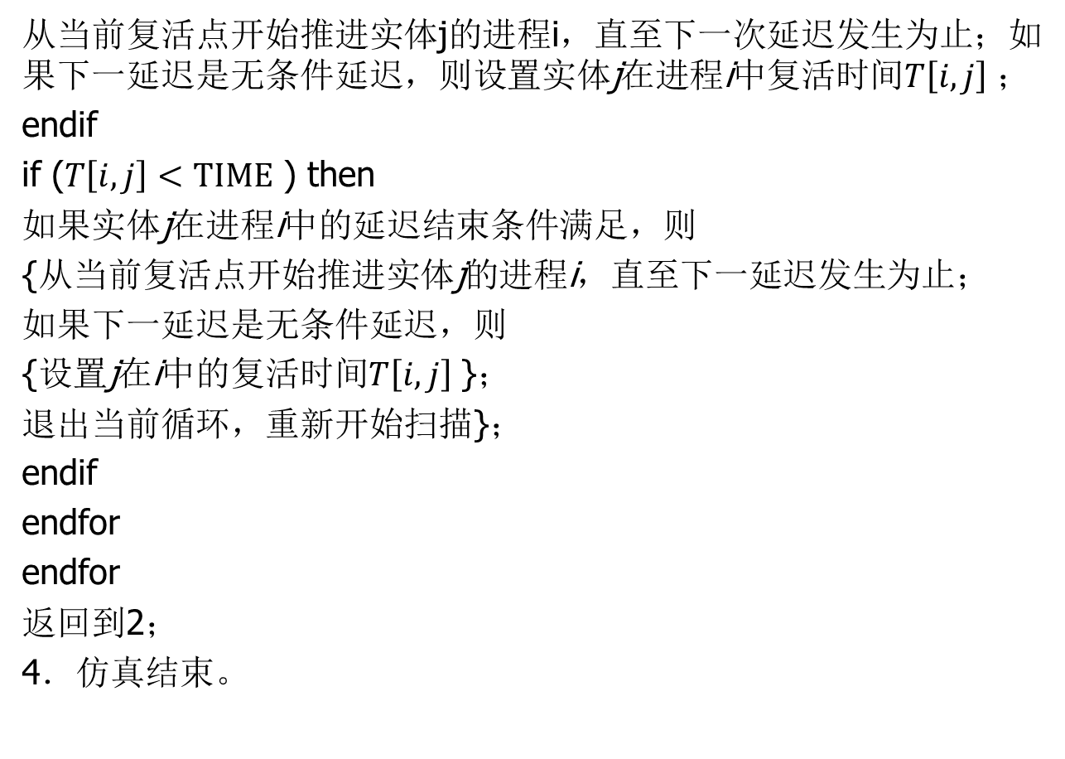
从当前复活点开始推进实体j的进程i，直至下一次延迟发生为止；如果下一延迟是无条件延迟，则设置实体j在进程i中复活时间$T\left[i,j\right]$ ；
endif
if ($T\left[i,j\right]<TIME$ ) then
如果实体j在进程i中的延迟结束条件满足，则
{从当前复活点开始推进实体j的进程i，直至下一延迟发生为止；
如果下一延迟是无条件延迟，则
{设置j在i中的复活时间$T\left[i,j\right]$ }；
退出当前循环，重新开始扫描}；
endif
endfor
endfor
返回到2；
4．仿真结束。

Slide 56
进程交互法的实现方式
1. 基于 CEL 和 FEL 的进程交互法
基于 CEL(Current Event List，当前事件表) 和 FEL(Future Event List，未来事件表) 的进程交互仿真算法的主要代表是SLAM 和 SIMAN。
在基于 CEL 和 FEL 的进程交互法中，FEL 中的实体需要满足两个条件：
1) 实体的进程被锁住（处于延迟中）；
2) 被锁实体的复活时间是已知的。

Slide 57
CEL 则含有以下两类实体的记录：
1) 进程被锁而复活时间等于当前仿真时钟值的实体；
2) 进程被锁且只有某些条件满足时才能解锁的实体。

Slide 58
FEL 存放的是处于无条件延迟的实体记录；CEL存放的或者是当前可以解锁的无条件延迟的实体记录，或者是处于条件延迟的实体记录。
仿真执行过程中首先扫描FEL，确定下一最早发生事件，调度相关实体进行推进，直到发生延迟为止。然后扫描所有 CEL 中的实体，如满足实体复活条件，将激活实体，沿进程周期向前推进，直到发生延迟为止。

Slide 59
基于 CEL 和 FEL 的进程交互仿真可以根据当前定义的不同进程模块实现不同的 FEL 和 CEL 的事件处理例程，支持进程交互仿真。

Slide 60
2 面向进程例程的进程交互法
面向进程例程的进程交互仿真采用了计算机的例程处理技术，避免采用事件调度方法带来的行为扩展问题。
该方法将任何实体的进程封装为独立的程序例程。程序例程描述了进程的所有活动，包括无条件延迟（如通过 Delay、Hold、Work 等语句描述）和有条件延迟（如采用 Request Resource语句描述）。

Slide 61
如果进程的程序例程执行时遇到了无条件延迟语句，该进程例程将按照延迟时间插入事件队列；
如果进程的程序例程执行时遇到了条件延迟语句，该进程例程将处于被动状态，直到其他进程采用 Activate 语句激活它为止。

Slide 62
3.基于线程的进程交互仿真
如果采用线程实现进程例程，将由线程自动完成进程例程参数、局部变量和程序地址指针的保存和恢复。在基于线程的进程例程中，一个进程例程线程可以暂时挂起，执行另一个进程例程线程。被挂起的进程例程线程可以在某一仿真时刻在被挂起的程序点继续执行。

Slide 63
仿真时钟推进机制

Slide 64
时间推进机制的定义
对任何动态系统进行仿真时，都需要知道仿真过程中仿真时间的当前值。
因此，必须要有一种随着仿真的进程将仿真时间从一个时刻推进到另一个时刻的机制，即时间推进机制(Time Advance Mechanism)。
对某一系统进行仿真时所采用的时间推进机制的种类以及仿真时间单位所代表的实际时间量的长短，不仅直接影响到计算机仿真的效率，甚至影响到仿真结果的有效性。

Slide 65
离散事件系统仿真有两种基本的时间推进机制。
固定步长时间推进机制(Fixed-increment Time Advance Mechanism)
下次事件时间推进机制(Next Event Advance Mechanism) 。

Slide 66
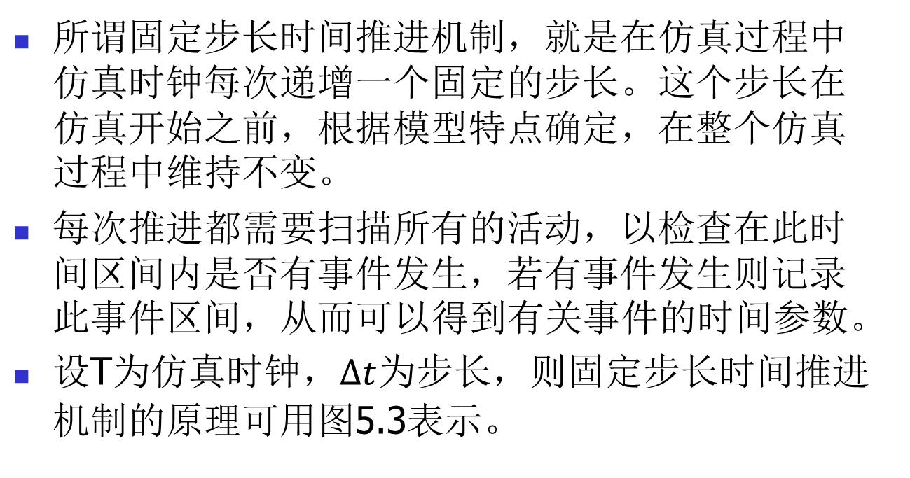
固定步长时间推进机制
所谓固定步长时间推进机制，就是在仿真过程中仿真时钟每次递增一个固定的步长。这个步长在仿真开始之前，根据模型特点确定，在整个仿真过程中维持不变。
每次推进都需要扫描所有的活动，以检查在此时间区间内是否有事件发生，若有事件发生则记录此事件区间，从而可以得到有关事件的时间参数。
设T为仿真时钟，$∆t$为步长，则固定步长时间推进机制的原理可用图5.3表示。

Slide 67
图5.3 固定步长时间推进机制原理框图

Slide 68
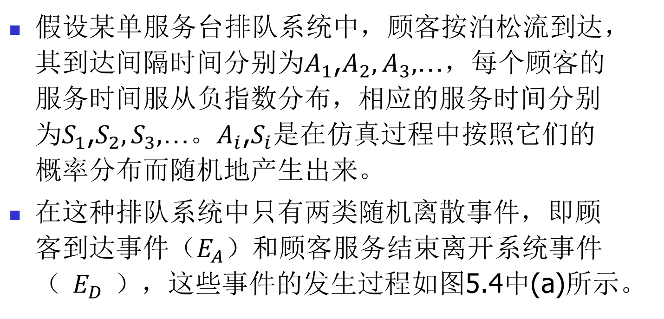
固定步长时间推进机制的例子
假设某单服务台排队系统中，顾客按泊松流到达，其到达间隔时间分别为$A_{1}$,$A_{2},A_{3},$…，每个顾客的服务时间服从负指数分布，相应的服务时间分别为$S_{1}$,$S_{2},S_{3},$…。$A_{i}$,$S_{i}$是在仿真过程中按照它们的概率分布而随机地产生出来。
在这种排队系统中只有两类随机离散事件，即顾客到达事件（$E_{A}$）和顾客服务结束离开系统事件（$E_{D}$），这些事件的发生过程如图5.4中(a)所示。

Slide 69
图5.4 排队系统的事件发生与时钟推进关系
返回

Slide 70
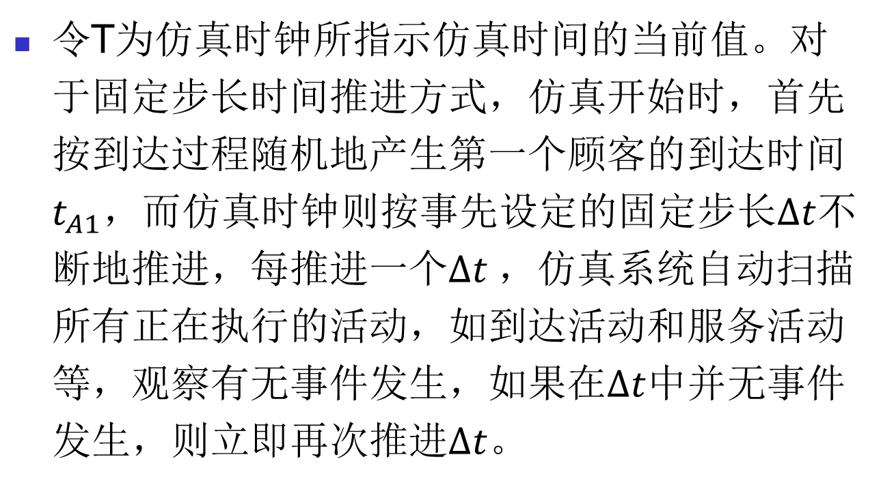
令T为仿真时钟所指示仿真时间的当前值。对于固定步长时间推进方式，仿真开始时，首先按到达过程随机地产生第一个顾客的到达时间$t_{A1}$，而仿真时钟则按事先设定的固定步长$∆t$不断地推进，每推进一个$∆t$，仿真系统自动扫描所有正在执行的活动，如到达活动和服务活动等，观察有无事件发生，如果在$∆t$中并无事件发生，则立即再次推进$∆t$。

Slide 71
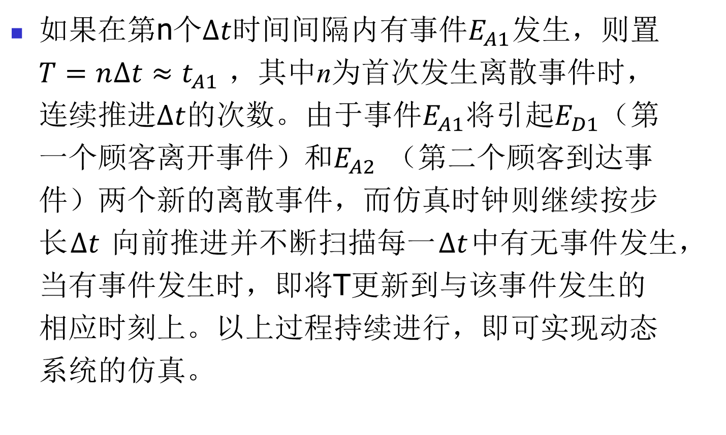
如果在第n个$∆t$时间间隔内有事件$E_{A1}$发生，则置 ${T=n∆t≈t}_{A1}$ ，其中n为首次发生离散事件时，连续推进$∆t$的次数。由于事件$E_{A1}$将引起$E_{D1}$（第一个顾客离开事件）和$E_{A2}$ （第二个顾客到达事件）两个新的离散事件，而仿真时钟则继续按步长$∆t$ 向前推进并不断扫描每一$∆t$中有无事件发生，当有事件发生时，即将T更新到与该事件发生的相应时刻上。以上过程持续进行，即可实现动态系统的仿真。

Slide 72
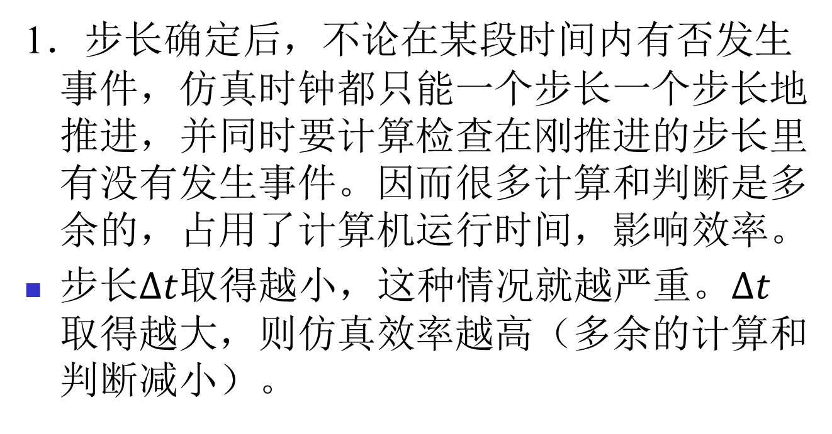
固定步长时间推进机制应注意的两点
1．步长确定后，不论在某段时间内有否发生事件，仿真时钟都只能一个步长一个步长地推进，并同时要计算检查在刚推进的步长里有没有发生事件。因而很多计算和判断是多余的，占用了计算机运行时间，影响效率。
步长$∆t$取得越小，这种情况就越严重。$∆t$取得越大，则仿真效率越高（多余的计算和判断减小）。

Slide 73
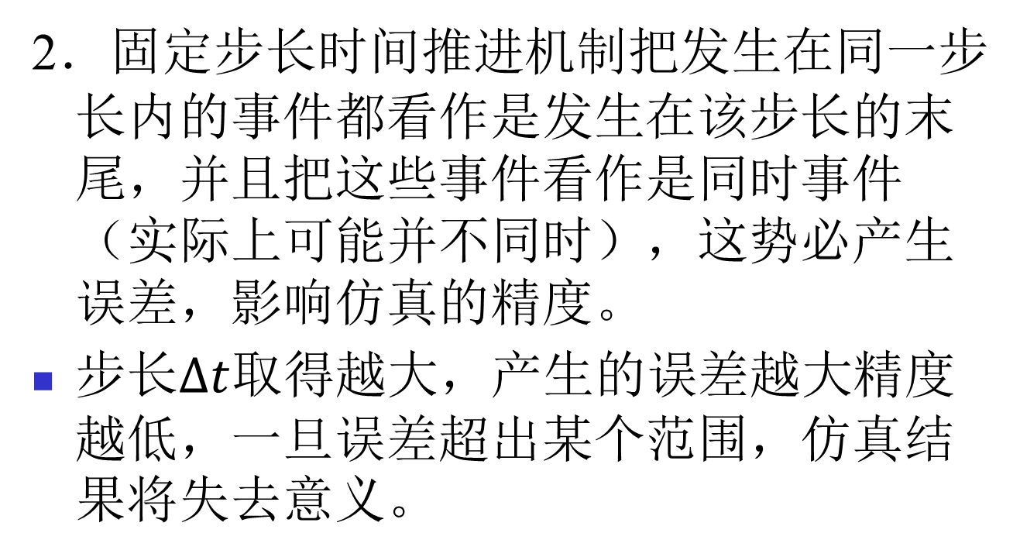
2．固定步长时间推进机制把发生在同一步长内的事件都看作是发生在该步长的末尾，并且把这些事件看作是同时事件（实际上可能并不同时），这势必产生误差，影响仿真的精度。
步长$∆t$取得越大，产生的误差越大精度越低，一旦误差超出某个范围，仿真结果将失去意义。

Slide 74
总结
为了提高仿真的精度，希望将步长取得越小越好，而要提高仿真效率又要求步长取得越大越好，效率和精度是一对难以调和的矛盾。
实际应用表明：只有对事件发生的平均时间间隔短，事件发生的概率在时间轴上呈均匀分布的系统进行仿真时，采用固定步长时间推进机制才能在保证一定精度的同时，获得较高的效率。
然而有一点我们必须注意，采用固定步长时间推进机制时，仿真效率可以通过改变步长来调节。在这同时，也反方向调节了仿真的精度。

Slide 75
下次事件时间推进机制
定义
下次事件时间推进机制的仿真时钟不是连续地推进的，而是按照下一个事件预计将要发生的时刻，以不等距的时间间隔向前推进的，即仿真时钟每次都跳跃性地推进到下一事件发生的时刻上去。
仿真时钟的增量可长可短，完全取决于被仿真的系统。

Slide 76
原理
设T为仿真时钟，每次计算得到的下次事件发生时间用变量mint表示，则下次事件时间推进机制的原理可用图5.5表示。

Slide 77
图5.5 简化的事件调度时间推进机制原理框图

Slide 78
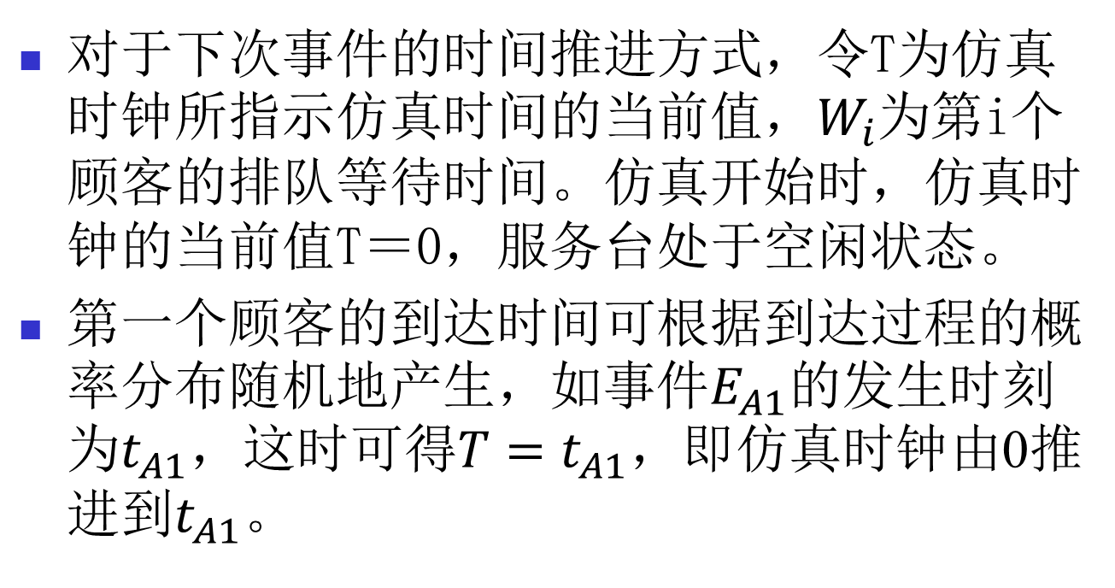
一个例子－简单排队系统
对于下次事件的时间推进方式，令T为仿真时钟所指示仿真时间的当前值，$W_{i}$为第i个顾客的排队等待时间。仿真开始时，仿真时钟的当前值T＝0，服务台处于空闲状态。
第一个顾客的到达时间可根据到达过程的概率分布随机地产生，如事件$E_{A1}$的发生时刻为$t_{A1}$，这时可得${T=t}_{A1}$，即仿真时钟由0推进到$t_{A1}$。

Slide 79
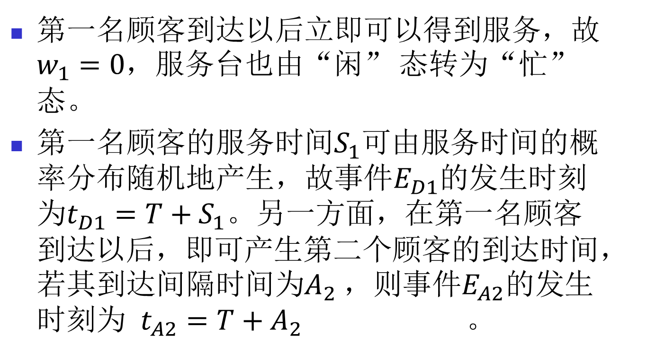
第一名顾客到达以后立即可以得到服务，故$w_{1}=0$，服务台也由“闲” 态转为“忙” 态。
第一名顾客的服务时间$S_{1}$可由服务时间的概率分布随机地产生，故事件$E_{D1}$的发生时刻为$t_{D1}=T+S_{1}$。另一方面，在第一名顾客到达以后，即可产生第二个顾客的到达时间，若其到达间隔时间为$A_{2}$，则事件$E_{A2}$的发生时刻为 $t_{A2}=T+A_{2}$ 。

Slide 80
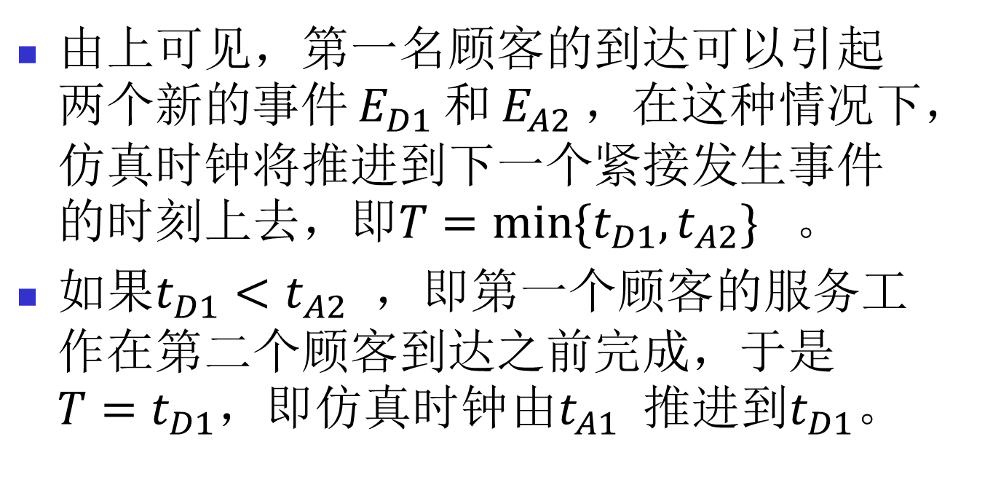
由上可见，第一名顾客的到达可以引起两个新的事件$E_{D1}$和$E_{A2}$，在这种情况下，仿真时钟将推进到下一个紧接发生事件的时刻上去，即${T=min⁡\{{t_{D1},t}_{A2}\}}_{}$。
如果${t_{D1}<t}_{A2}$ ，即第一个顾客的服务工作在第二个顾客到达之前完成，于是${T=t}_{D1}$，即仿真时钟由$t_{A1}$ 推进到$t_{D1}$。

Slide 81
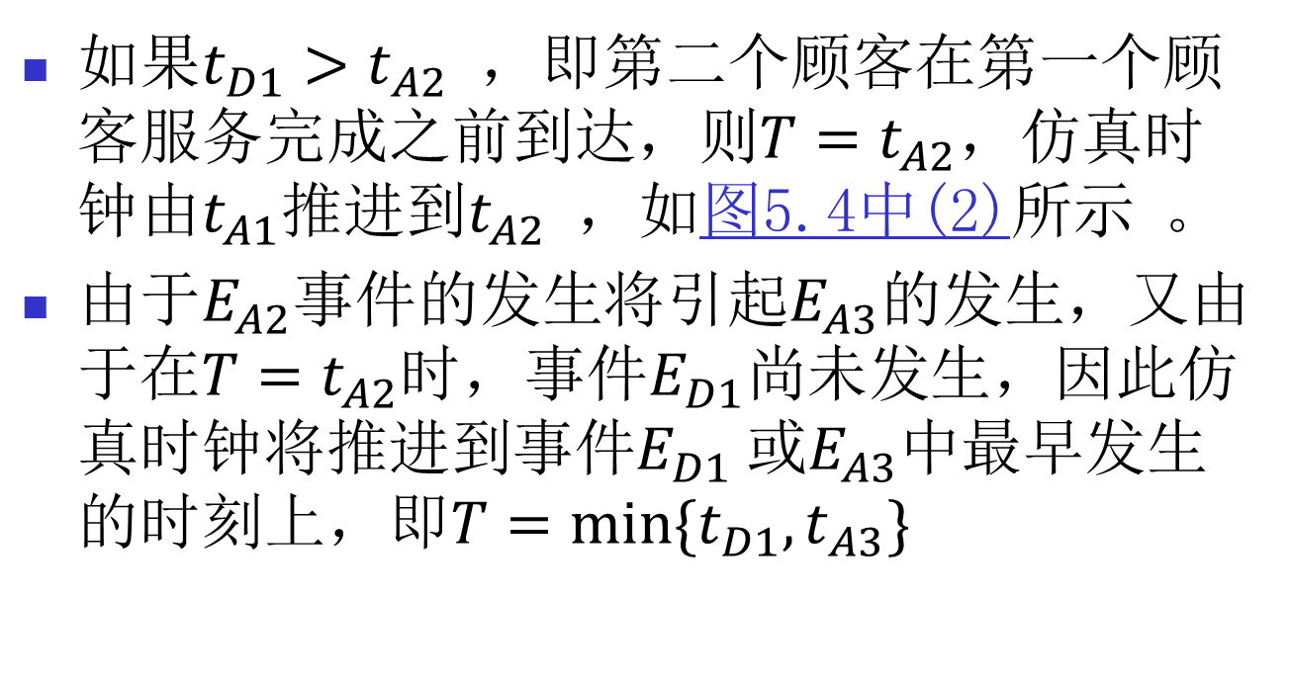
如果${t_{D1}>t}_{A2}$ ，即第二个顾客在第一个顾客服务完成之前到达，则${T=t}_{A2}$，仿真时钟由$t_{A1}$推进到$t_{A2}$ ，如图5.4中(2)所示 。
由于$E_{A2}$事件的发生将引起$E_{A3}$的发生，又由于在${T=t}_{A2}$时，事件$E_{D1}$尚未发生，因此仿真时钟将推进到事件$E_{D1}$或$E_{A3}$中最早发生的时刻上，即${T=min⁡\{{t_{D1},t}_{A3}\}}_{}$

Slide 82
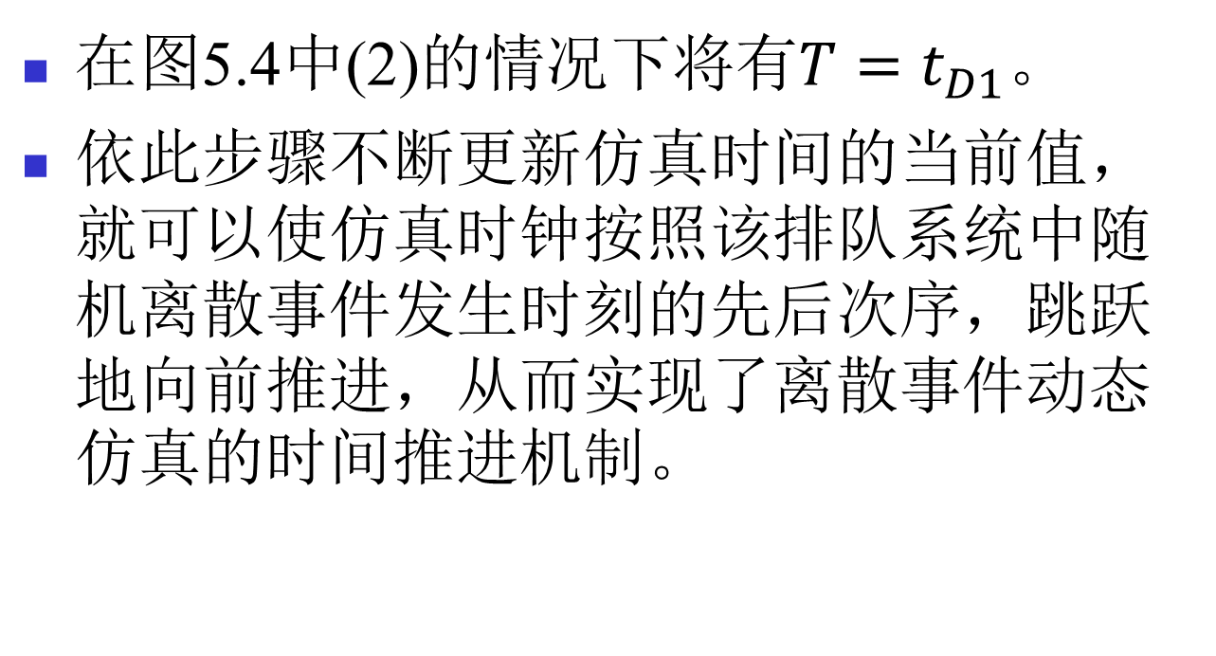
在图5.4中(2)的情况下将有${T=t}_{D1}$。
依此步骤不断更新仿真时间的当前值，就可以使仿真时钟按照该排队系统中随机离散事件发生时刻的先后次序，跳跃地向前推进，从而实现了离散事件动态仿真的时间推进机制。

Slide 83
下次事件时间推进机制的特点
下次事件时间推进机制能在事件发生的时刻捕捉到发生的事件，也不会导致虚假的同时事件，因而能达到最高的精度。
同时，下次事件时间推进机制还能跳过大段没有事件发生的时间，这样也就消除了不必要的计算和判断，有利于提高仿真的效率。
但是我们还可以看到，采用下次事件时间推进机制时，仿真的效率完全取决于发生的事件数，也即完全取决于被仿真的系统，用户无法控制调整。

Slide 84
事件数越多，事件发生得越频繁，越密集，仿真效率就越低。
当在一定的仿真时间内发生大量的事件时，采用下次事件时间推进机制的仿真效率甚至比固定步长时间推进机制的仿真效率还要低。
只有对在很长的时间里发生少量事件的系统进行仿真时，采用下次事件时间推进机制才能获得高效率。

Slide 85
两种时间推进机制的优缺点
固定步长时间推进机制能通过调整步长来调整仿真的效率和精确度，但存在着影响效率的多余计算和影响仿真精确度的因素。而在离散－连续混合系统仿真中，则一般都采用固定步长的时间推进机制。
下次事件时间推进机制不存在多余的计算，具有最高的仿真精确度，但却没有调整仿真效率和仿真精确度的手段。

Slide 86
二种时间推进机制适宜的仿真对象也不同：
固定步长时间推进机制适宜于对事件的发生在时间轴上呈均匀分布的系统在短时间里的行为进行仿真。
而下次事件时间推进机制则适宜于对事件发生数小的系统进行仿真。

Slide 87
混合时间推进机制 (Mixed Time Advance Mechanism)
在混合时间推进机制中，仿真时钟每次推进一个固定时间步长的整数倍( )。步长 可以在仿真前确定，并能逐步调整以获得必要的仿真精度和仿真效率。
而仿真时钟每次究竟增加几个步长(即n等于多少)则取决于系统中下次事件的发生时间，也即取决于仿真系统或者所建立的仿真模型。
这样，混合时间推进机制也能像下次事件时间推进机制那样，跳过大段没有事件发生的时间，避免多余的计算和判断。

Slide 88
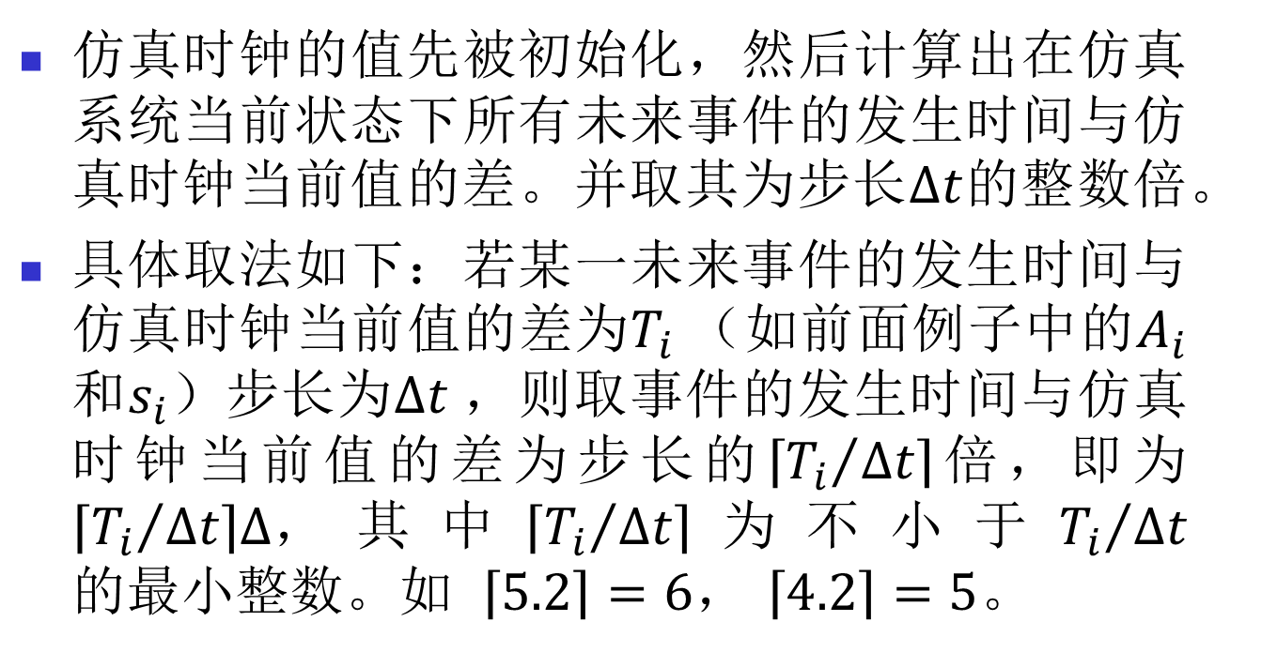
原理
仿真时钟的值先被初始化，然后计算出在仿真系统当前状态下所有未来事件的发生时间与仿真时钟当前值的差。并取其为步长$∆t$的整数倍。
具体取法如下：若某一未来事件的发生时间与仿真时钟当前值的差为$T_{i}$（如前面例子中的$A_{i}$和$s_{i}$）步长为$∆t$，则取事件的发生时间与仿真时钟当前值的差为步长的$\left\lceil {T_{i}}/{∆t}\right\rceil$倍，即为$\left\lceil {T_{i}}/{∆t}\right\rceil ∆，$其中$\left\lceil {T_{i}}/{∆t}\right\rceil$为不小于${T_{i}}/{∆t}$ 的最小整数。如 $\left\lceil 5.2\right\rceil =6$， $\left\lceil 4.2\right\rceil =5$。

Slide 89
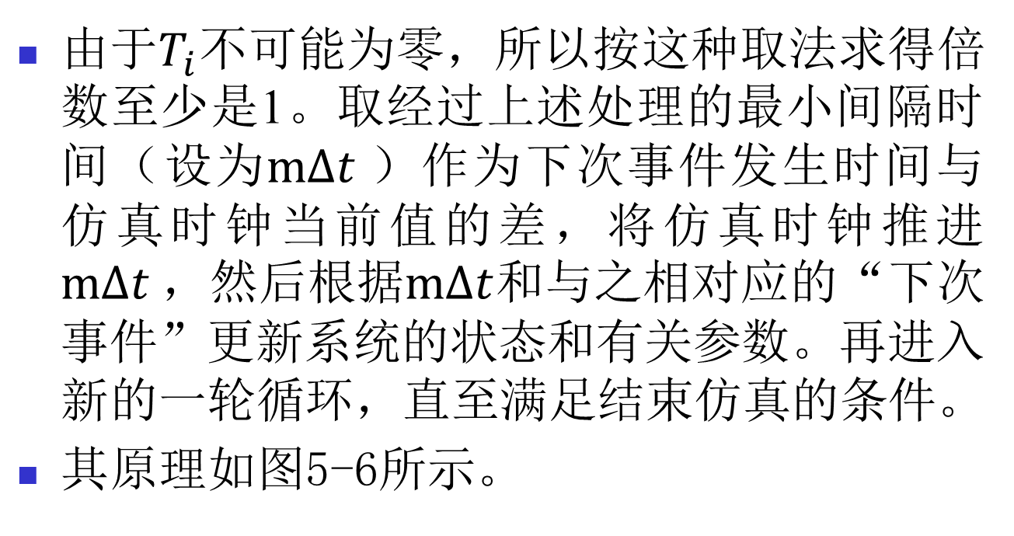
由于$T_{i}$不可能为零，所以按这种取法求得倍数至少是1。取经过上述处理的最小间隔时间（设为$m∆t$）作为下次事件发生时间与仿真时钟当前值的差，将仿真时钟推进$m∆t$，然后根据$m∆t$和与之相对应的“下次事件”更新系统的状态和有关参数。再进入新的一轮循环，直至满足结束仿真的条件。
其原理如图5-6所示。

Slide 90
图5.6 混合时间推进机制下时间推进方式

Slide 91
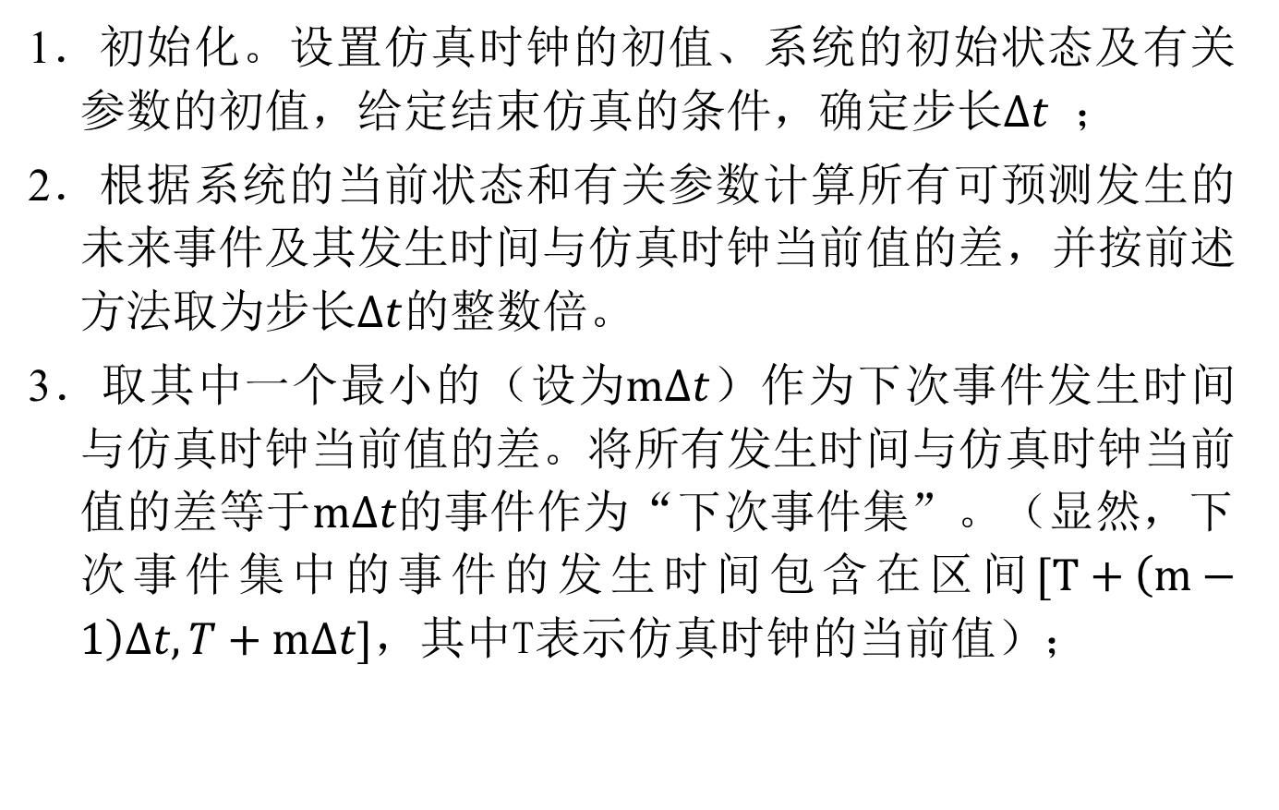
具体步骤
1．初始化。设置仿真时钟的初值、系统的初始状态及有关参数的初值，给定结束仿真的条件，确定步长$∆t$ ；
2．根据系统的当前状态和有关参数计算所有可预测发生的未来事件及其发生时间与仿真时钟当前值的差，并按前述方法取为步长$∆t$的整数倍。
3．取其中一个最小的（设为$m∆t$）作为下次事件发生时间与仿真时钟当前值的差。将所有发生时间与仿真时钟当前值的差等于$m∆t$的事件作为“下次事件集”。（显然，下次事件集中的事件的发生时间包含在区间$[T+\left(m−1\right)∆t,T+m∆t]$，其中T表示仿真时钟的当前值）；

Slide 92
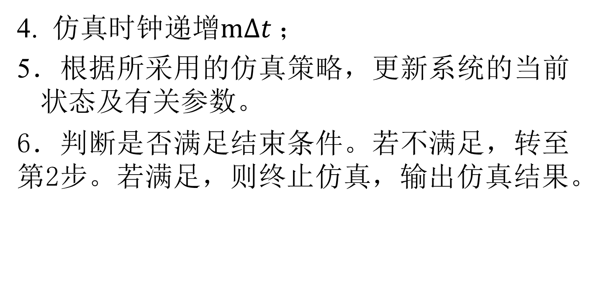
4. 仿真时钟递增$m∆t$；
5．根据所采用的仿真策略，更新系统的当前状态及有关参数。
6．判断是否满足结束条件。若不满足，转至 第2步。若满足，则终止仿真，输出仿真结果。

Slide 93
仿真效率和仿真精度
仿真效率是指对同一系统在同样一段时间的行为进行一次仿真时，所耗费计算机机时的多少。费时少则效率高，费时多则效率低。
仿真精度则是指仿真结果与实际系统行为结果的接近程度。仿真结果与实际结果越接近，仿真精度越高。显然，仿真效率和仿真精度都越高越好。
对同一系统进行仿真时，仿真效率除了取决于仿真算法的复杂度外，一个重要因素就是所采用的时间推进机制。仿真的精度也跟所采用的时间推进机制和所建立的仿真模型的合理性、精确性有直接关系。

Slide 94
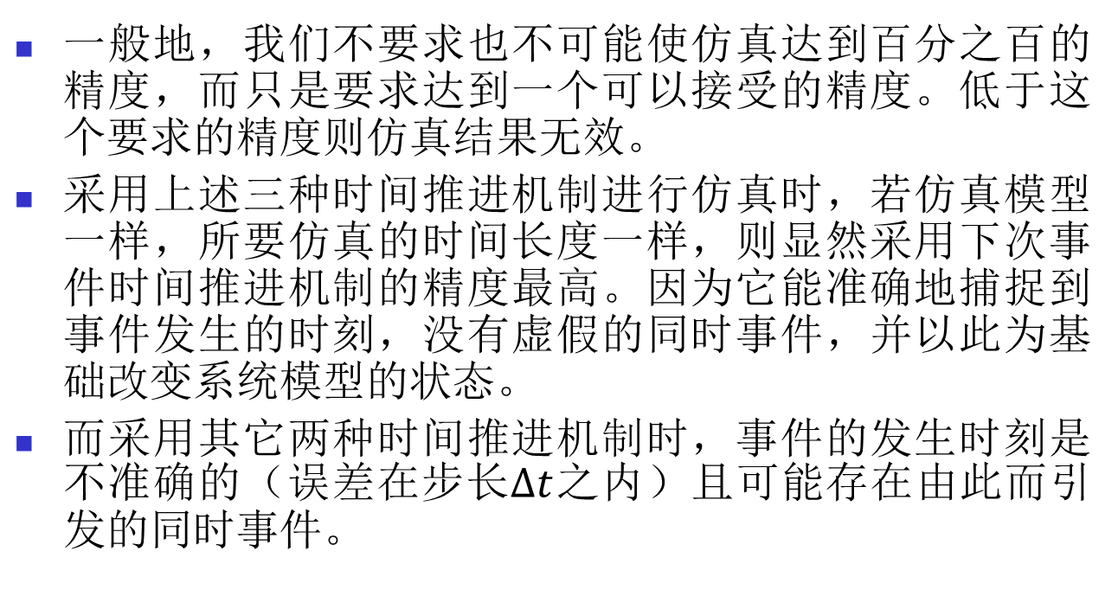
一般地，我们不要求也不可能使仿真达到百分之百的精度，而只是要求达到一个可以接受的精度。低于这个要求的精度则仿真结果无效。
采用上述三种时间推进机制进行仿真时，若仿真模型一样，所要仿真的时间长度一样，则显然采用下次事件时间推进机制的精度最高。因为它能准确地捕捉到事件发生的时刻，没有虚假的同时事件，并以此为基础改变系统模型的状态。
而采用其它两种时间推进机制时，事件的发生时刻是不准确的（误差在步长$∆t$之内）且可能存在由此而引发的同时事件。

Slide 95
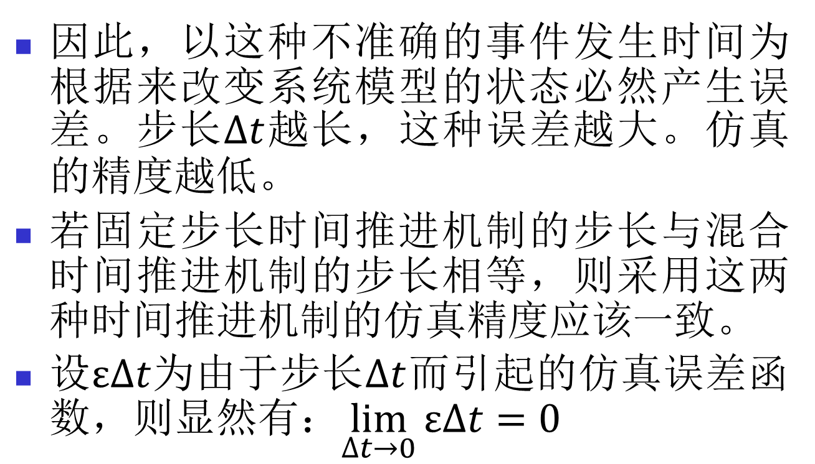
因此，以这种不准确的事件发生时间为根据来改变系统模型的状态必然产生误差。步长$∆t$越长，这种误差越大。仿真的精度越低。
若固定步长时间推进机制的步长与混合时间推进机制的步长相等，则采用这两种时间推进机制的仿真精度应该一致。
设$ε∆t$为由于步长$∆t$而引起的仿真误差函数，则显然有：$\lim_{∆t→0}{ε∆t=0}$

Slide 96
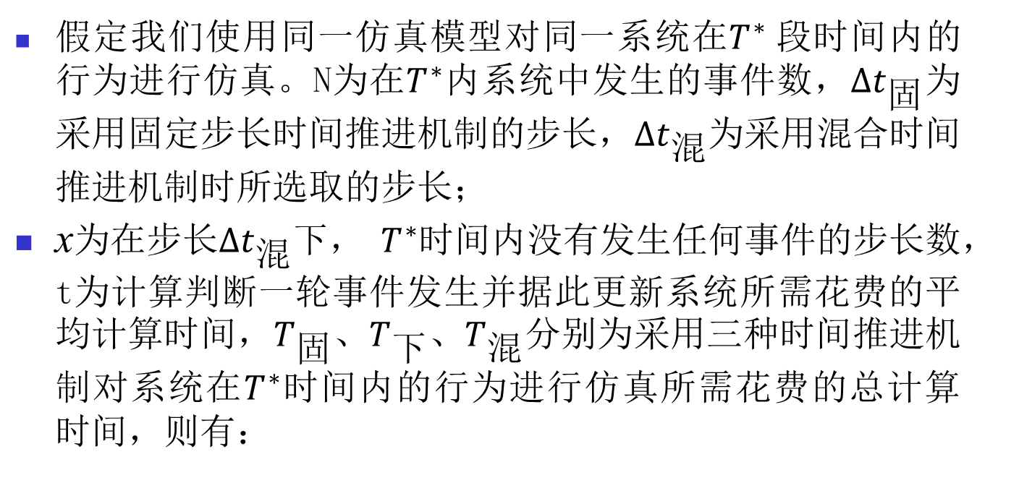
三种时间推进机制的效率比较
假定我们使用同一仿真模型对同一系统在$T^{∗}$段时间内的行为进行仿真。N为在$T^{∗}$内系统中发生的事件数，$∆t_{固}$为采用固定步长时间推进机制的步长，$∆t_{混}$为采用混合时间推进机制时所选取的步长；
x为在步长$∆t_{混}$下， $T^{∗}$时间内没有发生任何事件的步长数，t为计算判断一轮事件发生并据此更新系统所需花费的平均计算时间，$T_{固}$、$T_{下}$、$T_{混}$分别为采用三种时间推进机制对系统在$T^{∗}$时间内的行为进行仿真所需花费的总计算时间，则有：

Slide 97
(5.2.2)
(5.2.3)
(5.2.4)

Slide 98
由(5.2.2)式可知，对固定步长时间推进机制而言，效率完全取决于步长，步长越长，效率越高；步长越短效率越低，且有：
即若想完全消除因步长而造成的仿真误差，则采用固定步长时间推进机制要花费无限大的机时，这是不可能的。

Slide 99
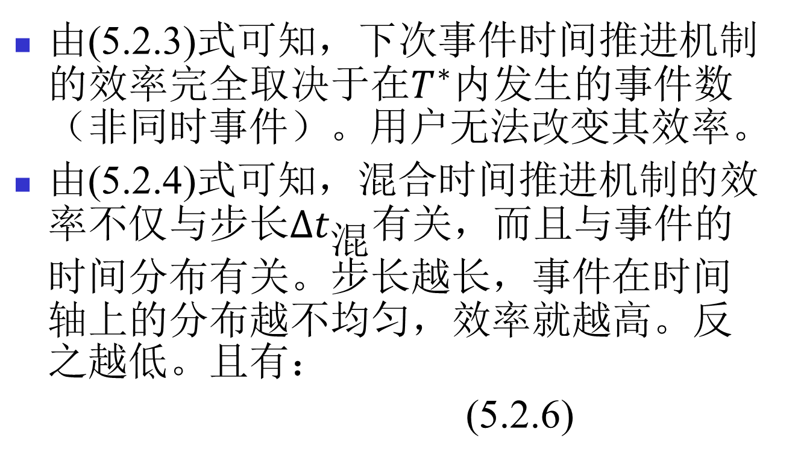
由(5.2.3)式可知，下次事件时间推进机制的效率完全取决于在$T^{∗}$内发生的事件数（非同时事件）。用户无法改变其效率。
由(5.2.4)式可知，混合时间推进机制的效率不仅与步长$∆t_{混}$有关，而且与事件的时间分布有关。步长越长，事件在时间轴上的分布越不均匀，效率就越高。反之越低。且有：
(5.2.6)

Slide 100
即在理论上，只要把步长取得无限小，采用混合时间推进机制能够完全消除因步长而造成的仿真误差。而这时的仿真效率与采用下次事件时间推进机制的仿真效率一样，即式(5.2.6)成立。

Slide 101
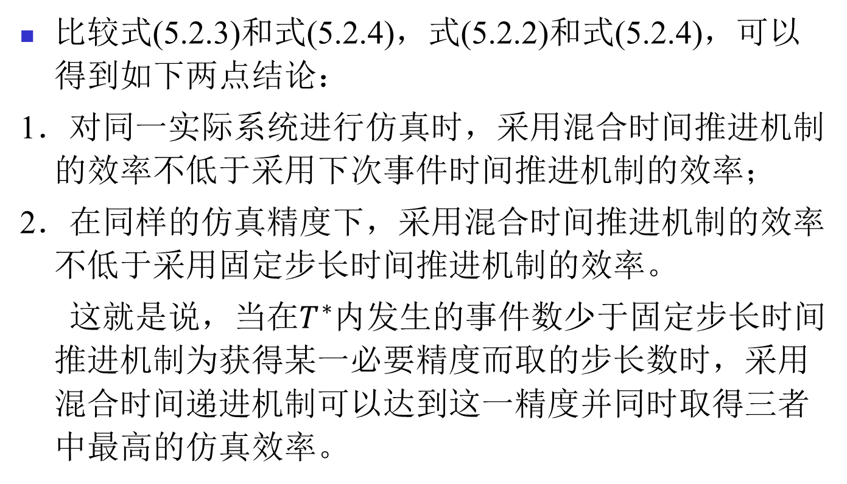
比较式(5.2.3)和式(5.2.4)，式(5.2.2)和式(5.2.4)，可以得到如下两点结论：
1．对同一实际系统进行仿真时，采用混合时间推进机制的效率不低于采用下次事件时间推进机制的效率；
2．在同样的仿真精度下，采用混合时间推进机制的效率不低于采用固定步长时间推进机制的效率。
这就是说，当在$T^{∗}$内发生的事件数少于固定步长时间推进机制为获得某一必要精度而取的步长数时，采用混合时间递进机制可以达到这一精度并同时取得三者中最高的仿真效率。

